Slide 1
Forslag til organisering av aktiviteter fylkesavdelingene
Fylkesledermøte 2. April 2020

Slide 2
Fylkesavdeling med et fylkesstyre
By/stedsnettverk
Samling av medlemmer
Aktivitet og politikk
Individuelle
Digitale møteplasser
Aktiviteter på tvers
Tilbys medlemmer i fysiske og digitale møteplasser i andre fylker

Slide 3
Kart over fylkesavdelinger og grupperinger av medlemmer

Slide 4
Viken
2862 medlemmer
*
*
LILLESTRØM (NYE) | 210
LØRENSKOG | 83
NITTEDAL | 77
RÆLINGEN | 34
GJERDRUM | 18
ULLENSAKER | 52
NANNESTAD | 11
 | 485
BÆRUM | 622
ASKER (NYE) | 338
 | 960
6
*
*
*
*
42
DRAMMEN | 201
LIER | 54
ØVRE EIKER | 11
 | 266
*
27
7
11
11
*
53
6
*
77
5539
18
14
210
*
*
NORDRE FOLLO | 275
NESODDEN | 163
ÅS | 60
FROGN | 44
VESTBY | 42
 | 584
622
83
54
34
*
11
163
14
338
275
201
44
60
22
42
22
EIDSVOLL | 42
RINGERIKE | 27
KONGSBERG | 22
HOLE | 14
*
*
*
MOSS (NYE) | 141
FREDRIKSTAD | 140
SARPSBORG | 43
HALDEN | 24
 | 348
141
*
7
43
140
*
* 5 eller færre medlemmer
24

Slide 5
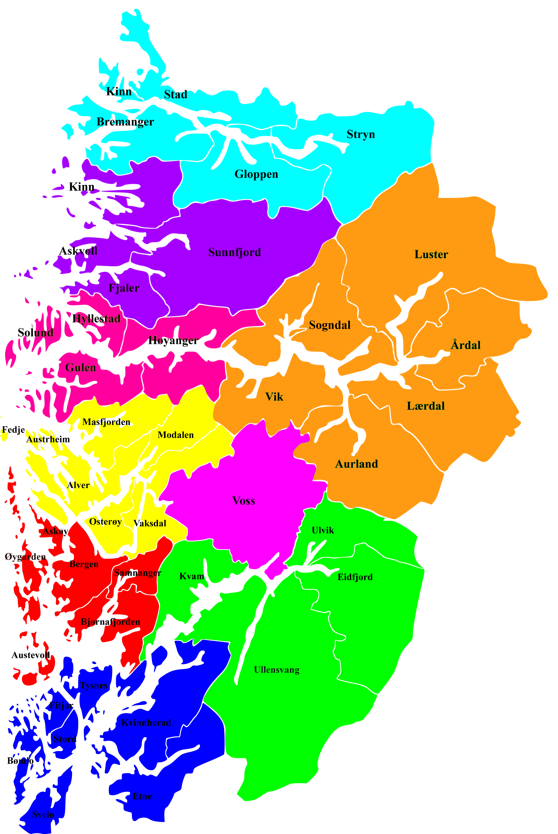
Vestland 1220 medlemmer
ALVER | 15
VAKSDAL | *
MODALEN | *
OSTERØY | *
AUSTRHEIM | *
FEDJE | *
MASFJORDEN | *
 | 28
GULEN | *
SOLUND | *
HYLLESTAD | *
HØYANGER | *
 | 6
SOGNDAL | 34
VIK | *
AURLAND | *
LÆRDAL | *
ÅRDAL | *
LUSTER | *
 | 43
SUNNFJORD | 27
KINN | 8
ASKVOLL | *
FJALER | *
 | 40
BREMANGER | *
KINN | *
STAD | *
GLOPPEN | *
STRYN | *
 | 10
10
40
BERGEN | 945
ASKØY | 33
ØYGARDEN | 28
BJØRNAFJORDEN | 25
AUSTEVOLL | *
SAMNANGER | *
 | 1036
STORD | 18
ETNE | *
SVEIO | *
BØMLO | *
KVINNHERAD | *
FITJAR | *
TYSNES | *
 | 30
ULLENSVANG | 10
EIDFJORD | *
ULVIK | *
KVAM | *
 | 15
VOSS | 10
43
6
28
10
1036
15
30
* 5 eller færre medlemmer

Slide 6
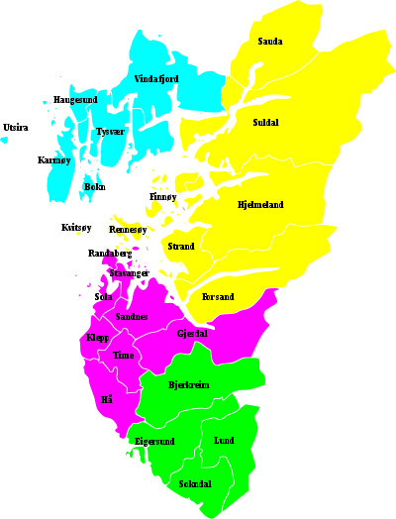
Rogaland 734 medlemmer
EIGERSUND | 10
SOKNDAL | *
LUND | *
BJERKREIM | 2
 | 12
STAVANGER | 407
SANDNES | 115
RANDABERG | 15
SOLA | 35
KLEPP | 15
TIME | 25
HÅ | 8
GJESDAL | 9
KVITSØY | 1
 | 630
HAUGESUND | 48
KARMØY | 22
TYSVÆR | 6
VINDAFJORD | 4
BOKN | *
UTSIRA | *
 | 80
STRAND | 4
HJELMELAND | 2
SULDAL | 4
SAUDA | 2
 | 12
80
12
630
12
* 5 eller færre medlemmer

Slide 7
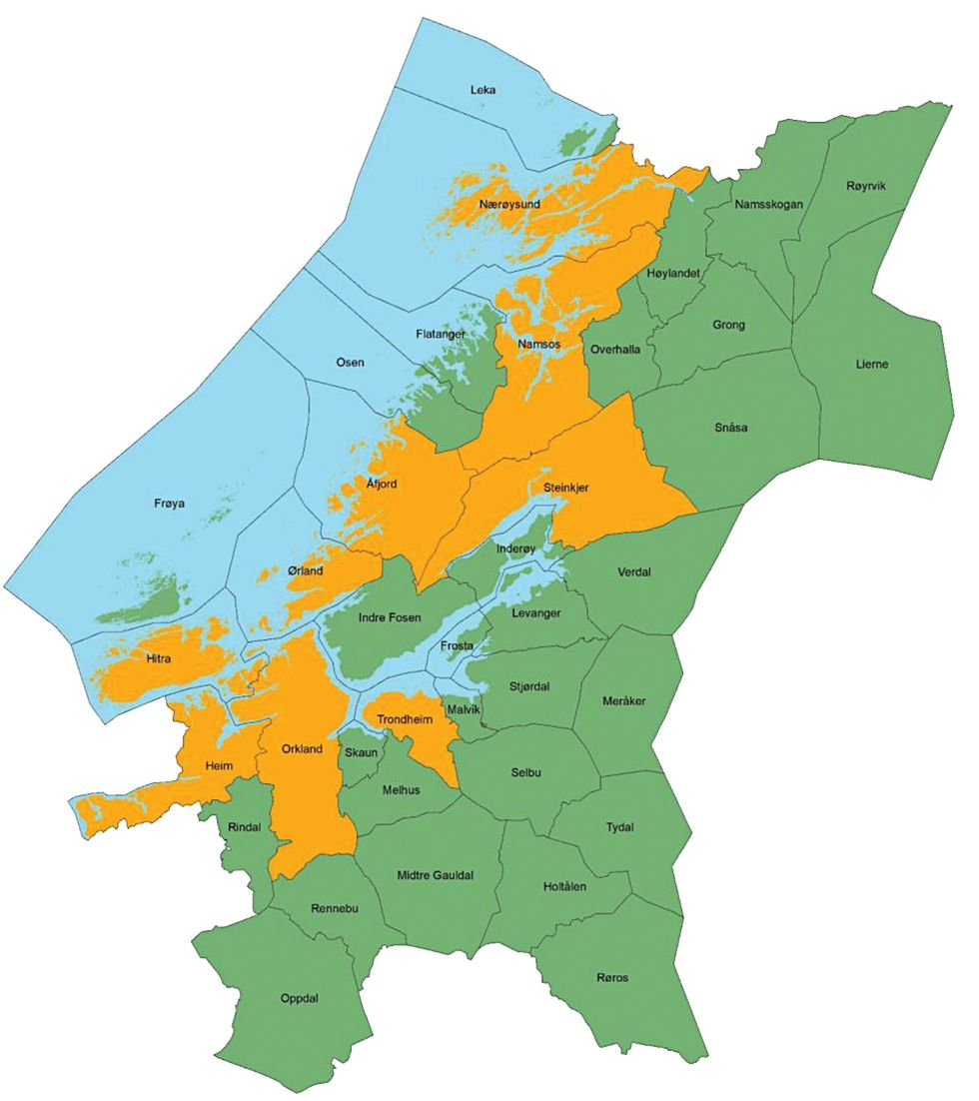
Trøndelag 1210 medlemmer
TRONDHEIM | 957
STJØRDAL | 25
MALVIK | 45
SELBU | *
TYDAL | *
MERÅKER | *
FROSTA | *
 | 71
MELHUS | 25
RENNEBU | *
OPPDAL | *
MIDTRE GAULDAL | *
RØROS | 6
HOLTÅLEN | *
 | 38
SKAUN | 10
ORKLAND | *
ORKLAND | *
HEIM | *
RINDAL | *
HITRA | *
FRØYA | *
 | 21
STEINKJER | 40
INDERØY | 13
SNÅSA | *
 | 58
LEVANGER | 27
VERDAL | 9
 | 36
INDRE FOSEN | 10
ØRLAND | *
ÅFJORD | *
 | 18
NAMSOS | 7
LIERNE | *
RØYRVIK | *
NAMSSKOGAN | *
GRONG | *
HØYLANDET | *
OVERHALLA | *
FLATANGER | *
NÆRØYSUND | *
LEKA | *
OSEN | *
 | 10
10
58
18
36
21
71
957
38
* 5 eller færre medlemmer

Slide 8
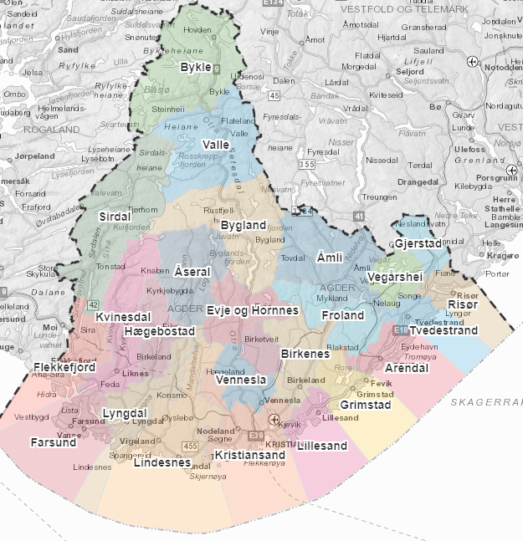
Samfunnsviterne Agder 518 medl.
KRISTIANSAND | 298
LILLESAND | 26
LINDESNES | 20
VENNESLA | 12
 | 356
*
*
ARENDAL | 73
GRIMSTAD | 28
RISØR | 9
 | 110
*
*
*
*
*
*
FARSUND | 9
LYNGDAL | 9
 | 18
*
9
*
*
*
*
*
*
73
12
28
9
* 5 eller færre medlemmer
9
26
20
298

Slide 9
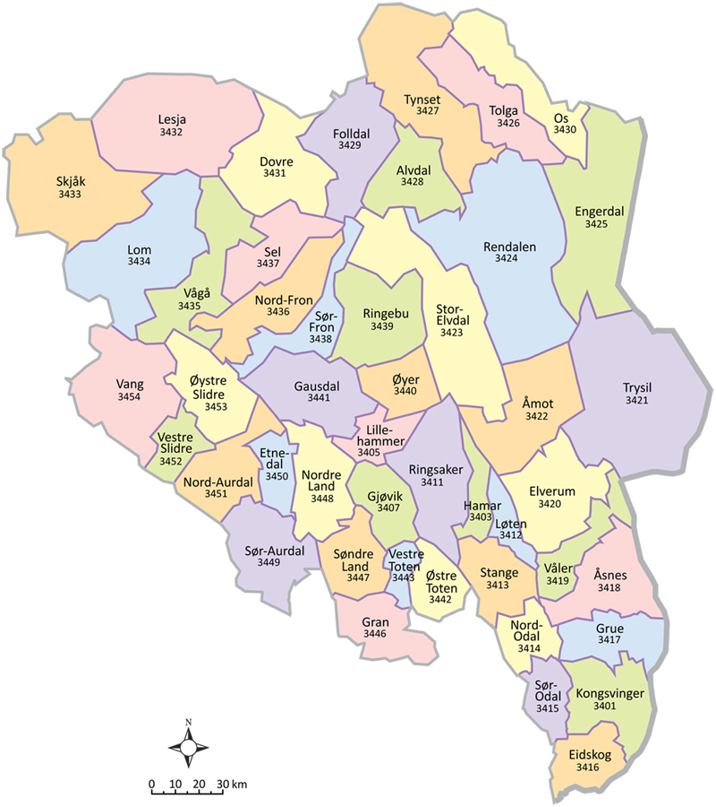
Innlandet 410 medl
HAMAR | 89
RINGSAKER | 32
STANGE | 28
 | 149
LILLEHAMMER | 87
GJØVIK | 31
ØSTRE TOTEN | 14
 | 45
KONGSVINGER | 26
SØR-ODAL | 8
 | 34
ELVERUM | 9
87
32
31
89
9
* Resten av kommunene har 5 eller færre bosatte medlemmer
28
14
8
26

Slide 10
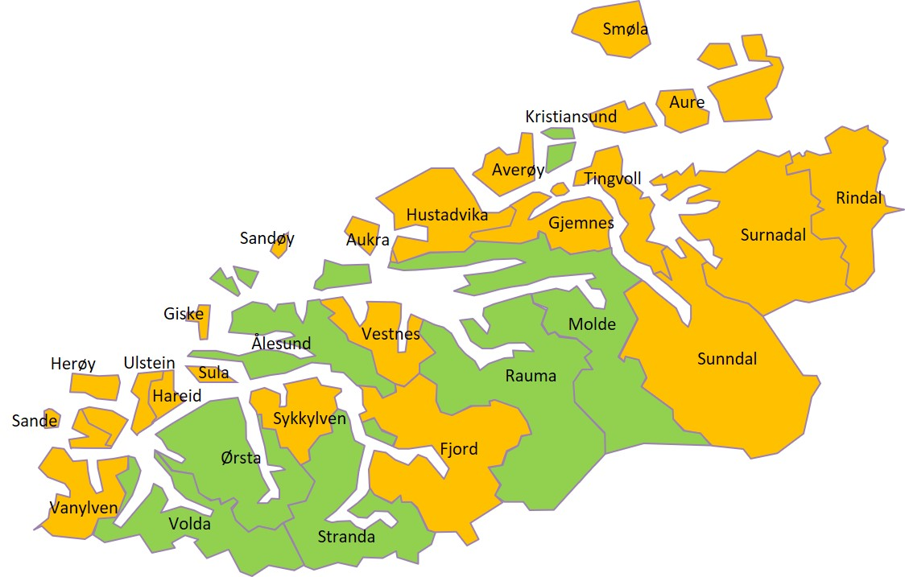
ÅLESUND | 69
VANYLVEN | *
SANDE | *
HERØY | *
ULSTEIN | *
HAREID | *
ØRSTA | *
STRANDA | *
SYKKYLVEN | *
SULA | 6
GISKE | *
VOLDA | 7
FJORD | *
 | 105
MOLDE | 59
HUSTADVIKA | 13
RAUMA | *
VESTNES | *
AUKRA | *
 | 77
KRISTIANSUND | 22
AVERØY | *
GJEMNES | 6
TINGVOLL | *
SUNNDAL | *
SURNADAL | *
SMØLA | *
AURE | *
 | 42
Møre og Romsdal 224 medlemmer
42
77
105
* 5 eller færre medlemmer

Slide 11
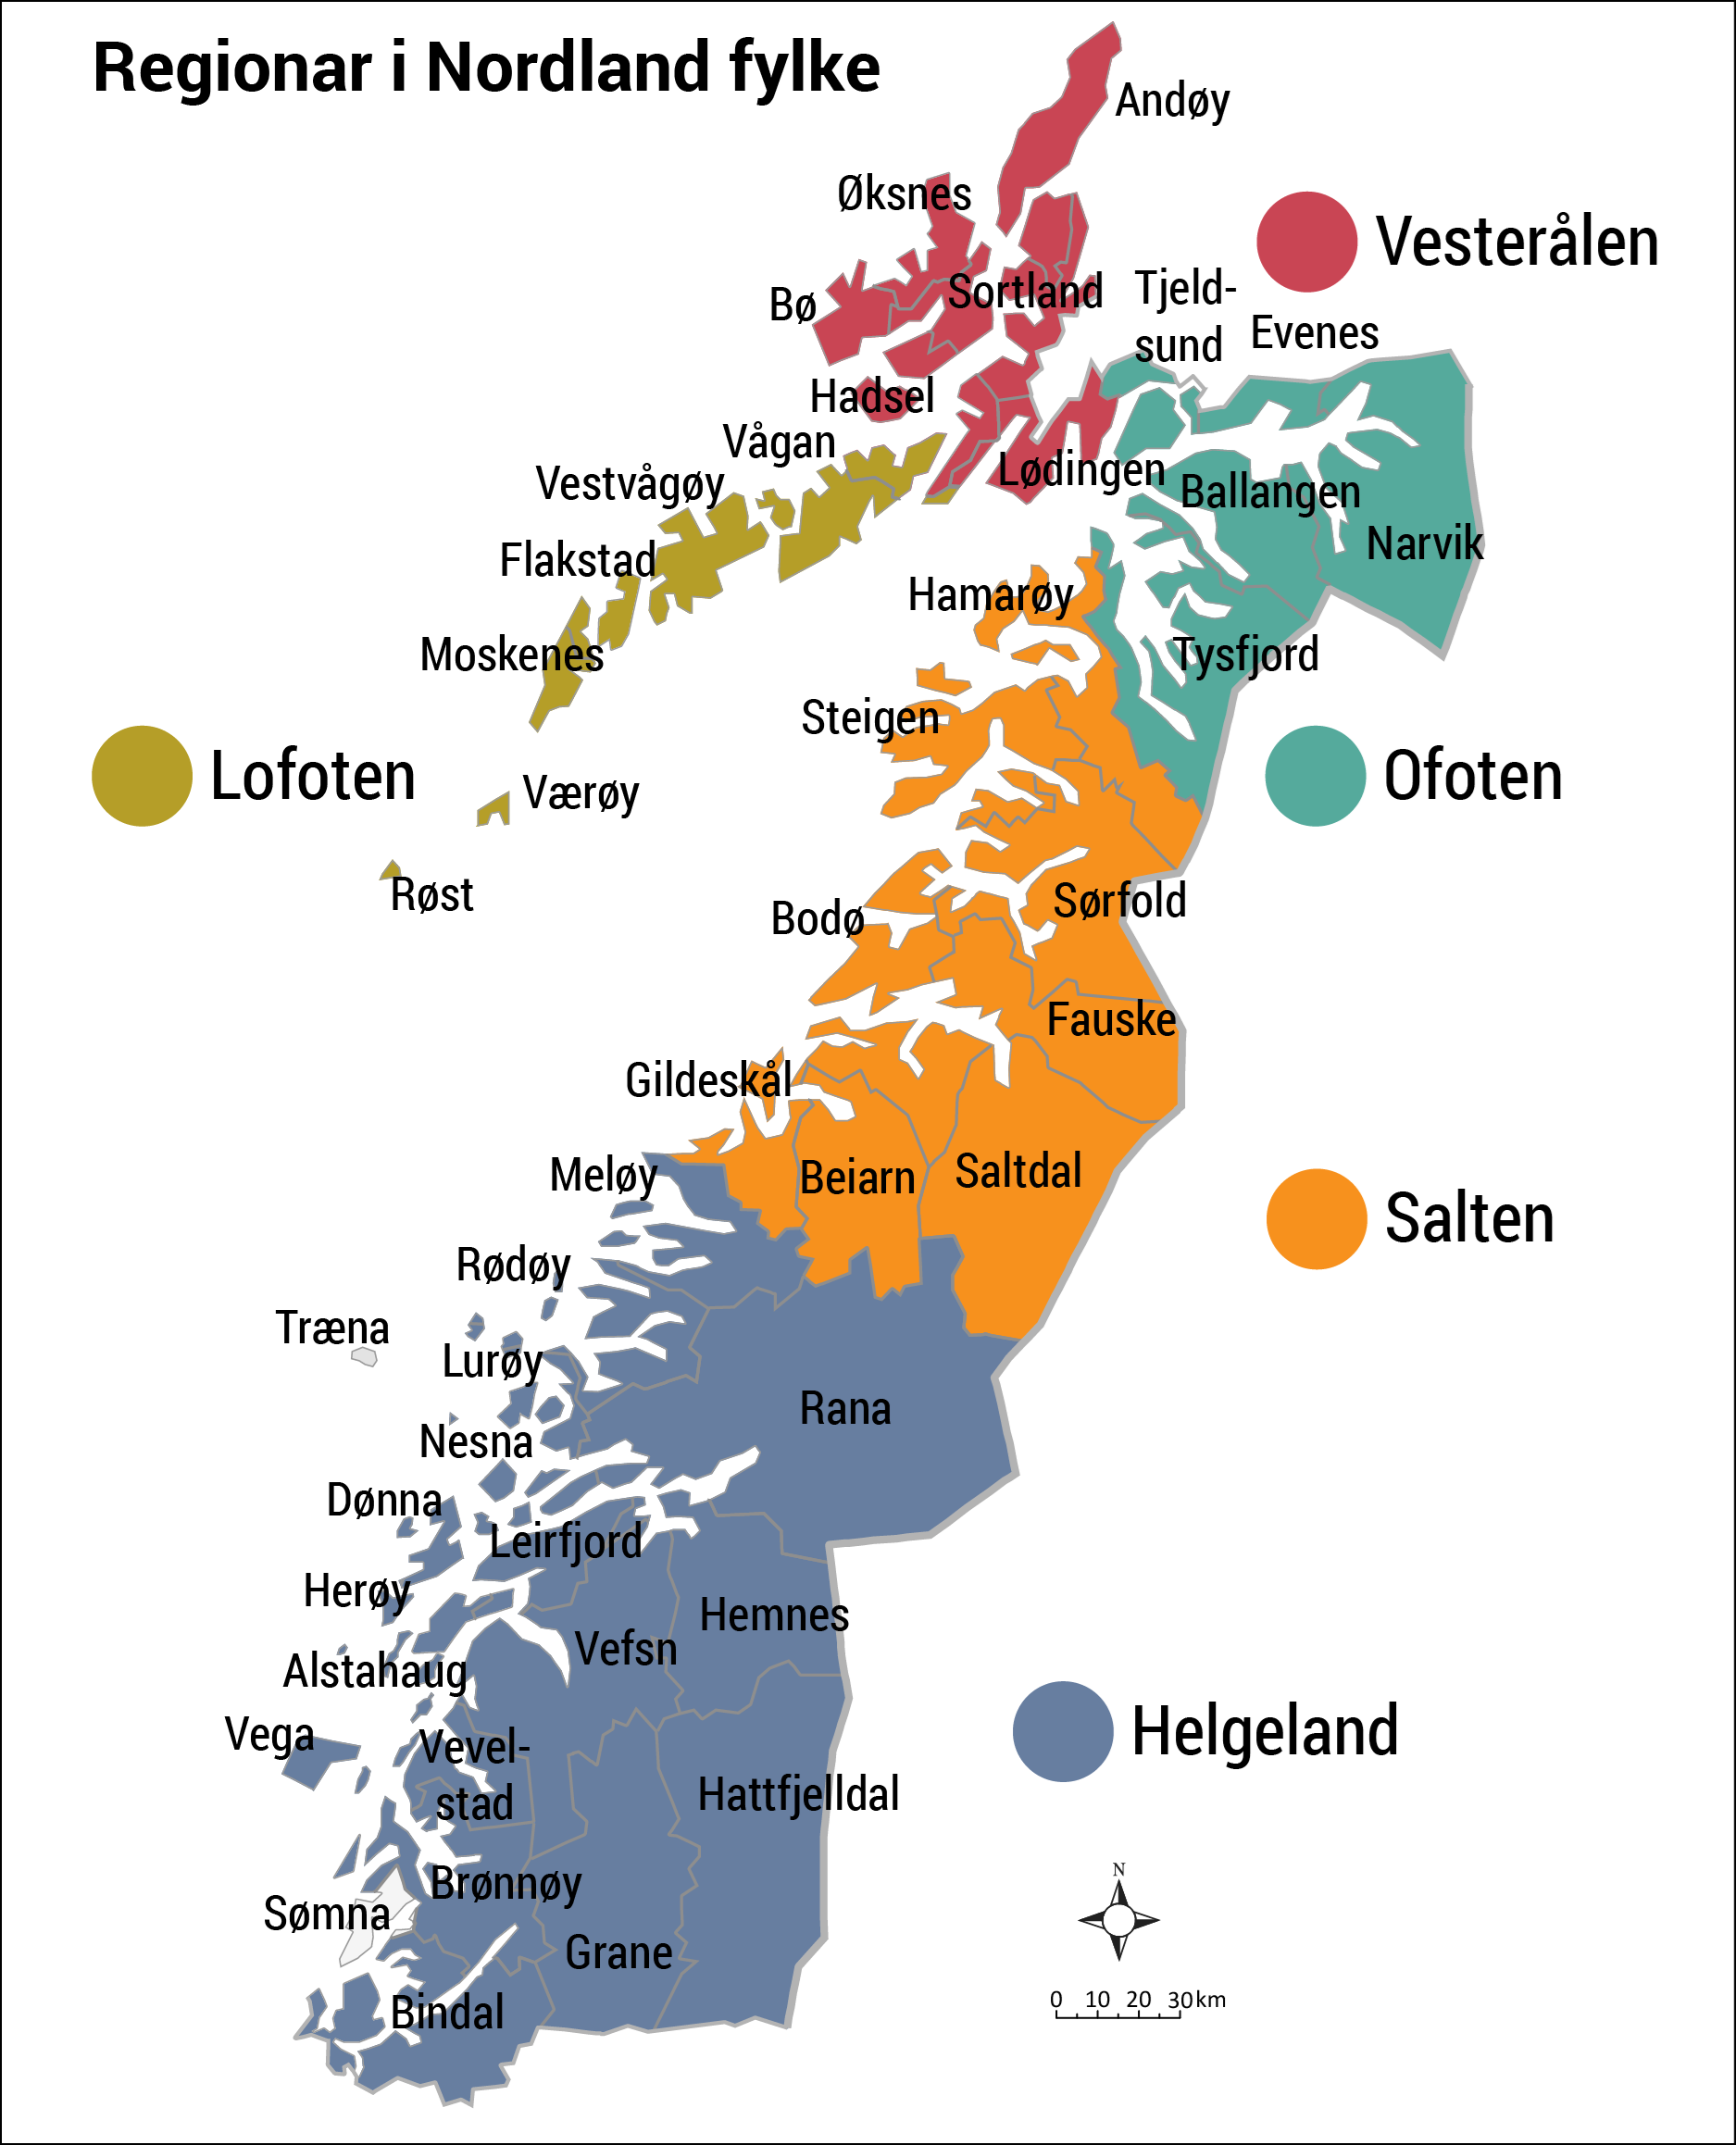
Nordland 308 medlemmer
20
RANA | 21
BRØNNØY | 11
VEFSN | 10
ALSTAHAUG | 6
BINDAL | *
SØMNA | *
VEGA | *
VEVELSTAD | *
HERØY | *
LEIRFJORD | *
GRANE | *
HATTFJELLDAL | *
DØNNA | *
NESNA | *
HEMNES | *
LURØY | *
TRÆNA | *
RØDØY | *
MELØY | *
 | 55
NARVIK | 15
LØDINGEN | *
EVENES | *
 | 19
BODØ | 177
HAMARØY | *
FAUSKE | 9
SØRFOLD | *
STEIGEN | *
GILDESKÅL | *
BEIARN | *
SALTDAL | *
 | 195
SORTLAND | 10
ANDØY | *
HADSEL | *
BØ | *
ØKSNES | *
 | 20
VÅGAN | 11
FLAKSTAD | *
VESTVÅGØY | 6
MOSKENES | *
RØST | *
VÆRØY | *
 | 18
19
18
195
55
* 5 eller færre medlemmer

Slide 12
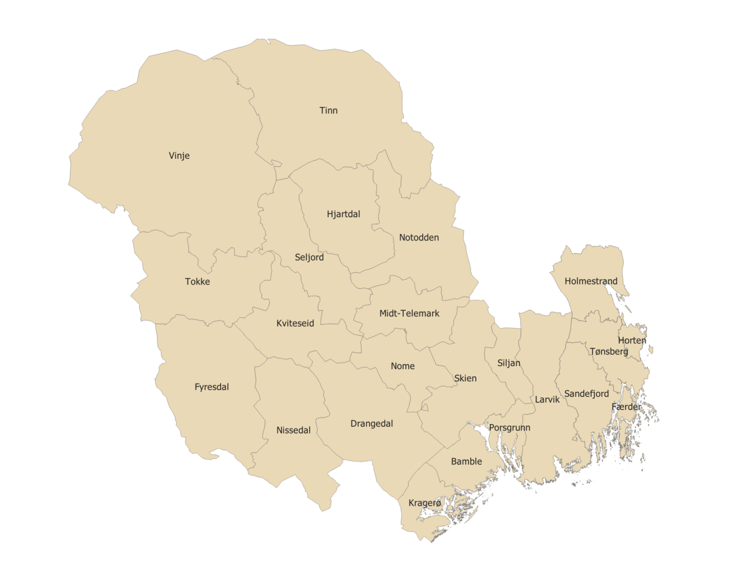
Telemark og Vestfold 616 medlemmer
SKIEN | 66
PORSGRUNN | 38
KRAGERØ | 7
BAMBLE | 6
NOTODDEN | 6
SILJAN | *
DRANGEDAL | *
 | 125
MIDT-TELEMARK | 6
NOME | *
TINN | *
HJARTDAL | *
SELJORD | *
KVITESEID | *
NISSEDAL | *
FYRESDAL | *
TOKKE | *
VINJE | *
 | 18
HORTEN | 57
HOLMESTRAND | 38
 | 95
TØNSBERG | 147
FÆRDER | 103
 | 250
SANDEFJORD | 76
LARVIK | 52
 | 128
18
95
250
125
128
* 5 eller færre medlemmer

Slide 13
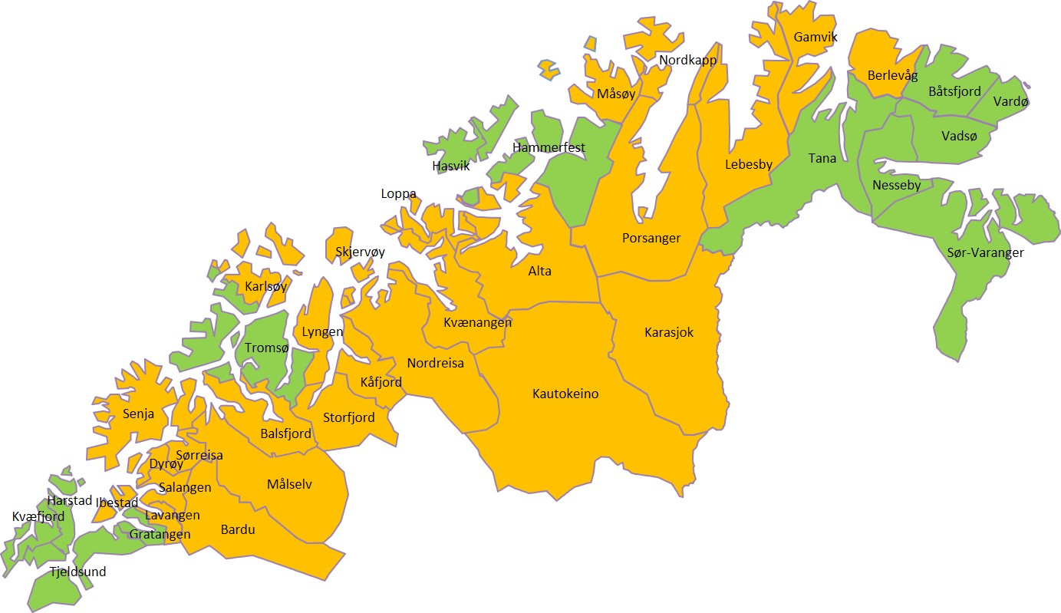
Troms og Finnmark 676 medl.
TROMSØ | 437
SENJA | 13
MÅLSELV | 7
KARLSØY | *
LYNGEN | *
BALSFJORD | *
SØRREISA | *
DYRØY | *
STORFJORD | *
KÅFJORD | *
SKJERVØY | *
NORDREISA | *
 | 476
HARSTAD | 26
TJELDSUND | 6
BARDU | 7
KVÆFJORD | *
GRATANGEN | *
LAVANGEN | *
IBESTAD | *
SALANGEN | *
 | 42
ALTA | 34
HAMMERFEST | 18
KVÆNANGEN | *
LOPPA | *
HASVIK | *
PORSANGER | *
 | 59
77
476
VADSØ | 48
SØR-VARANGER | 14
TANA | 6
VARDØ | *
MÅSØY | *
NORDKAPP | *
LEBESBY | *
GAMVIK | *
BERLEVÅG | *
NESSEBY | *
BÅTSFJORD | *
 | 77
21
42
KAUTOKEINO | 11
KARASJOK | 10
 | 21
* 5 eller færre medlemmer

Slide 14
Viken
2862 medlemmer
*
*
LILLESTRØM (NYE) | 210
LØRENSKOG | 83
NITTEDAL | 77
RÆLINGEN | 34
GJERDRUM | 18
ULLENSAKER | 52
NANNESTAD | 11
 | 485
BÆRUM | 622
ASKER (NYE) | 338
 | 960
6
*
*
*
*
42
DRAMMEN | 201
LIER | 54
ØVRE EIKER | 11
 | 266
*
27
7
11
11
*
53
6
*
77
5539
18
14
210
*
*
NORDRE FOLLO | 275
NESODDEN | 163
ÅS | 60
FROGN | 44
VESTBY | 42
 | 584
622
83
54
34
*
11
163
14
338
275
201
44
60
22
42
22
EIDSVOLL | 42
RINGERIKE | 27
KONGSBERG | 22
HOLE | 14
*
*
*
MOSS (NYE) | 141
FREDRIKSTAD | 140
SARPSBORG | 43
HALDEN | 24
 | 348
141
*
7
43
140
*
* 5 eller færre medlemmer
24

Slide 15
Vestland 1220 medlemmer
ALVER | 15
VAKSDAL | *
MODALEN | *
OSTERØY | *
AUSTRHEIM | *
FEDJE | *
MASFJORDEN | *
 | 28
GULEN | *
SOLUND | *
HYLLESTAD | *
HØYANGER | *
 | 6
SOGNDAL | 34
VIK | *
AURLAND | *
LÆRDAL | *
ÅRDAL | *
LUSTER | *
 | 43
SUNNFJORD | 27
KINN | 8
ASKVOLL | *
FJALER | *
 | 40
BREMANGER | *
KINN | *
STAD | *
GLOPPEN | *
STRYN | *
 | 10
10
40
BERGEN | 945
ASKØY | 33
ØYGARDEN | 28
BJØRNAFJORDEN | 25
AUSTEVOLL | *
SAMNANGER | *
 | 1036
STORD | 18
ETNE | *
SVEIO | *
BØMLO | *
KVINNHERAD | *
FITJAR | *
TYSNES | *
 | 30
ULLENSVANG | 10
EIDFJORD | *
ULVIK | *
KVAM | *
 | 15
VOSS | 10
43
6
28
10
1036
15
30
* 5 eller færre medlemmer

Slide 16
Rogaland 734 medlemmer
EIGERSUND | 10
SOKNDAL | *
LUND | *
BJERKREIM | 2
 | 12
STAVANGER | 407
SANDNES | 115
RANDABERG | 15
SOLA | 35
KLEPP | 15
TIME | 25
HÅ | 8
GJESDAL | 9
KVITSØY | 1
 | 630
HAUGESUND | 48
KARMØY | 22
TYSVÆR | 6
VINDAFJORD | 4
BOKN | *
UTSIRA | *
 | 80
STRAND | 4
HJELMELAND | 2
SULDAL | 4
SAUDA | 2
 | 12
80
12
630
12
* 5 eller færre medlemmer

Slide 17
Trøndelag 1210 medlemmer
TRONDHEIM | 957
STJØRDAL | 25
MALVIK | 45
SELBU | *
TYDAL | *
MERÅKER | *
FROSTA | *
 | 71
MELHUS | 25
RENNEBU | *
OPPDAL | *
MIDTRE GAULDAL | *
RØROS | 6
HOLTÅLEN | *
 | 38
SKAUN | 10
ORKLAND | *
ORKLAND | *
HEIM | *
RINDAL | *
HITRA | *
FRØYA | *
 | 21
STEINKJER | 40
INDERØY | 13
SNÅSA | *
 | 58
LEVANGER | 27
VERDAL | 9
 | 36
INDRE FOSEN | 10
ØRLAND | *
ÅFJORD | *
 | 18
NAMSOS | 7
LIERNE | *
RØYRVIK | *
NAMSSKOGAN | *
GRONG | *
HØYLANDET | *
OVERHALLA | *
FLATANGER | *
NÆRØYSUND | *
LEKA | *
OSEN | *
 | 10
10
58
18
36
21
71
957
38
* 5 eller færre medlemmer

Slide 18
Samfunnsviterne Agder 518 medl.
KRISTIANSAND | 298
LILLESAND | 26
LINDESNES | 20
VENNESLA | 12
 | 356
*
*
ARENDAL | 73
GRIMSTAD | 28
RISØR | 9
 | 110
*
*
*
*
*
*
FARSUND | 9
LYNGDAL | 9
 | 18
*
9
*
*
*
*
*
*
73
12
28
9
* 5 eller færre medlemmer
9
26
20
298

Slide 19
Innlandet 410 medl
HAMAR | 89
RINGSAKER | 32
STANGE | 28
 | 149
LILLEHAMMER | 87
GJØVIK | 31
ØSTRE TOTEN | 14
 | 45
KONGSVINGER | 26
SØR-ODAL | 8
 | 34
ELVERUM | 9
87
32
31
89
9
* Resten av kommunene har 5 eller færre bosatte medlemmer
28
14
8
26

Slide 20
ÅLESUND | 69
VANYLVEN | *
SANDE | *
HERØY | *
ULSTEIN | *
HAREID | *
ØRSTA | *
STRANDA | *
SYKKYLVEN | *
SULA | 6
GISKE | *
VOLDA | 7
FJORD | *
 | 105
MOLDE | 59
HUSTADVIKA | 13
RAUMA | *
VESTNES | *
AUKRA | *
 | 77
KRISTIANSUND | 22
AVERØY | *
GJEMNES | 6
TINGVOLL | *
SUNNDAL | *
SURNADAL | *
SMØLA | *
AURE | *
 | 42
Møre og Romsdal 224 medlemmer
42
77
105
* 5 eller færre medlemmer

Slide 21
Nordland 308 medlemmer
20
RANA | 21
BRØNNØY | 11
VEFSN | 10
ALSTAHAUG | 6
BINDAL | *
SØMNA | *
VEGA | *
VEVELSTAD | *
HERØY | *
LEIRFJORD | *
GRANE | *
HATTFJELLDAL | *
DØNNA | *
NESNA | *
HEMNES | *
LURØY | *
TRÆNA | *
RØDØY | *
MELØY | *
 | 55
NARVIK | 15
LØDINGEN | *
EVENES | *
 | 19
BODØ | 177
HAMARØY | *
FAUSKE | 9
SØRFOLD | *
STEIGEN | *
GILDESKÅL | *
BEIARN | *
SALTDAL | *
 | 195
SORTLAND | 10
ANDØY | *
HADSEL | *
BØ | *
ØKSNES | *
 | 20
VÅGAN | 11
FLAKSTAD | *
VESTVÅGØY | 6
MOSKENES | *
RØST | *
VÆRØY | *
 | 18
19
18
195
55
* 5 eller færre medlemmer

Slide 22
Telemark og Vestfold 616 medlemmer
SKIEN | 66
PORSGRUNN | 38
KRAGERØ | 7
BAMBLE | 6
NOTODDEN | 6
SILJAN | *
DRANGEDAL | *
 | 125
MIDT-TELEMARK | 6
NOME | *
TINN | *
HJARTDAL | *
SELJORD | *
KVITESEID | *
NISSEDAL | *
FYRESDAL | *
TOKKE | *
VINJE | *
 | 18
HORTEN | 57
HOLMESTRAND | 38
 | 95
TØNSBERG | 147
FÆRDER | 103
 | 250
SANDEFJORD | 76
LARVIK | 52
 | 128
18
95
250
125
128
* 5 eller færre medlemmer

Slide 23
Troms og Finnmark 676 medl.
TROMSØ | 437
SENJA | 13
MÅLSELV | 7
KARLSØY | *
LYNGEN | *
BALSFJORD | *
SØRREISA | *
DYRØY | *
STORFJORD | *
KÅFJORD | *
SKJERVØY | *
NORDREISA | *
 | 476
HARSTAD | 26
TJELDSUND | 6
BARDU | 7
KVÆFJORD | *
GRATANGEN | *
LAVANGEN | *
IBESTAD | *
SALANGEN | *
 | 42
ALTA | 34
HAMMERFEST | 18
KVÆNANGEN | *
LOPPA | *
HASVIK | *
PORSANGER | *
 | 59
77
476
VADSØ | 48
SØR-VARANGER | 14
TANA | 6
VARDØ | *
MÅSØY | *
NORDKAPP | *
LEBESBY | *
GAMVIK | *
BERLEVÅG | *
NESSEBY | *
BÅTSFJORD | *
 | 77
21
42
KAUTOKEINO | 11
KARASJOK | 10
 | 21
* 5 eller færre medlemmer

Slide 24
Praktisk tilrettelegging av arbeidet i fylkesavdelingene
Fylkesledermøtet 2. april 2020

Slide 25
Koordinator for fylkesavdelingene i sekretariatet
Kontakt Mandana Zeinali Maragheh
E-post fylkesavdelinger@ samfunnsviterne.no
Tlf.
902 79 492

Slide 26
Aktiviteter i 2020
Søke om midler til aktiviteter:
For 2020 foreslår vi foreslår å videreføre det enkle søknadsskjemaet der man søker om midler til ett og ett arrangement. Dette finner dere på Min side.
Årsmøter:
Vi anbefaler at digitale årsmøter avholdes fram mot sommeren, med eller uten faglig innlegg. Sekretariatet bistår med utsending av invitasjoner og teknisk med møteplattform.
Digitale årsmøter sikrer at alle medlemmer i fylkesavdelingen kan delta, uavhengig av bosted.
Andre, faglige medlemsaktiviteter:
Kontakt sekretariatet dersom dere ønsker å avholde digitale faglige arrangementer.

Slide 27
Digitale hjelpemidler for fylkesavdelingene
Fylkesstyremøter: Vi anbefaler følgende digitale møteplattformer, som kan lastes ned gratis fra nettet:
Teams gratisversjon: sekretariatet bruker Teams og kan være teknisk støtte
Facebook Messenger: gruppesamtale
Zoom
Eller andre gratis MØTE-PLATTFORMER
Go to Meeting: «vanlige» telefonmøter, uten video (bestilles via sekretariatet)

Slide 28
Digitale hjelpemidler for fylkesavdelingene
Medlemsarrangementer/årsmøter:
Pr. i dag kan vi tilby webinar-plattformen GoToWebinar:
Sekretariatet bistår med å «hoste» arrangementet (teknisk)
Dette kan vi gjøre fra sekretariatet, eller vi kan reise ut til fylkesavdelingene og være behjelpelige med å «hoste» arrangementet derfra
Eksterne innledere på arrangementer kan streames direkte via webinar-løsningen, eller vi kan lage opptak på forhånd som sendes via webinaret
Mulighet for avstemminger

Slide 29
Fylkesledernes side på Min side

Slide 30
Fylkesledernes side på Min side
Tilgang for alle som er registrert som fylkesledere/ledere av interimstyrer for fylkesavdelinger i medlemsregisteret
Ressursside for drift av fylkesavdelinger
Innkallinger og sakspapirer til fylkesledermøter, referater fra fylkesledermøter, m.v.
Fylkeslederguiden: innføring i fylkesavdelingenes/fylkesleders rolle og oppgaver, og tips til hvordan arrangere fylkesstyremøter og aktiviteter for medlemmene

Slide 31
Fylkeslederguiden på Min side
Hva er en fylkesavdeling?
Fylkesavdelingenes rolle og oppgaver
Fylkesleders rolle og oppgaver
Hvordan avholde styremøter i fylkesstyret?
Hvordan avholde medlemsaktiviteter?
Hvordan avholde årsmøte i en fylkesavdeling
Fylkesledermøtet
Landsmøtet
Varslingsrutiner for tillitsvalgte i Samfunnsviterne
Diverse skjemaer for drift av fylkesavdelingene (søknad om midler osv.)

Slide 32
Medlemslister på Min side
Fylkeslederne får tilgang til medlemsliste for sin fylkesavdeling på Min side, med følgende innhold:
Fornavn/etternavn
E-post
Telefonnr.
Virksomhet
Stilling
Første gang innmeldt
Tariffområde
Fylke

Slide 33
Personvern/GDPR: Begrensninger på bruk av medlemslistene
Lister over medlemmer i en fagforening er sensitive personopplysninger.
Fylkesleder kan ikke sende masseutsendinger til medlemmer via fylkesavdelingenes gmail-adresser. Dette vil kunne medføre at medlemmer som ikke har gitt sitt samtykke til å kunne å motta informasjon fra sin fylkesavdeling, likevel vil motta dette. Da bryter foreningen markedsføringsloven § 2b, som forbyr, som hovedregel, utsendelse av elektroniske markedsføringshenvendelser til fysiske personer som ikke har samtykket til å motta slik markedsføring.
Når fylkesstyret ønsker å sende informasjon på e-post til sine medlemmer i fylkesavdelingen, er sekretariatet behjelpelig med dette. Fylkesavdelingenes e-postadresse settes som avsender og med kontaktinfo til fylkesstyret.
Dersom fylkesleder på vegne av fylkesstyret ønsker å kontakte enkeltmedlemmer på listen, er det anledning til dette.
Medlemslisten kan ikke lastes ned og lagres på egen PC, jobb-PC eller i skyen.
Medlemslisten kan ikke distribueres til andre, heller ikke til andre medlemmer av fylkesstyret. Kontakt sekretariatet hvis behov for lister til andre enn fylkesleder.
Valgkomiteen i fylkesavdelingen må henvende seg til sekretariatet for å få tilsendt liste via kryptert e-post dersom man trenger dette for å kunne utføre sitt verv.

Slide 34
Dersom fylkesstyret får e-post fra et medlem med spørsmål om bistand i lønns- og arbeidsvilkår
Slike spørsmål skal besvares av sekretariatet, bl.a. fordi medlemshenvendelser om lønns- og arbeidsvilkår behandles konfidensielt og skal beskyttes særskilt, i henhold til personvernreglene.
Videresend henvendelsen til sekretariatet på bistand@samfunnviterne.no. Du kan eventuelt svare medlemmet at henvendelsen videresendes til sekretariatet for behandling.
Slett deretter umiddelbart både e-posten fra medlemmet, eventuelt svar du har sendt til medlemmet og den videresendte e-posten (i «sendte elementer»).

